Slide 1
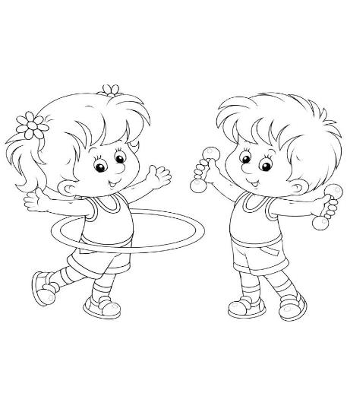
Муниципальное бюджетное учреждение дополнительного образования
«Центр внешкольной работы»
Задание
«Комплекс упражнений на растяжку»
Для учащихся 1-го года обучения по дополнительной общеразвивающей программе «Мир ритмики»
возраст 4 - 4,5лет
педагог дополнительного образования
Гавриш Наталья Дмитриевна
г. Петропавловск-Камчатский
2025г.

Slide 2
Здравствуйте, дорогие дети и родители!
Предлагаю сегодня вам с детьми выполнить упражнения на растяжку.

Slide 3
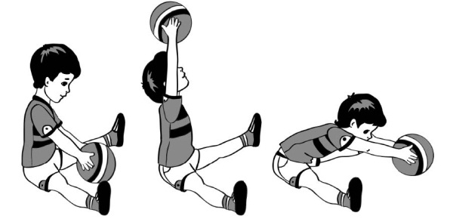
Складка вперёд
Упражнение 1
Исходное положение: сидя на полу, раздвиньте прямые ноги пошире, руки вверх с мячом, а затем наклоняемся вперёд.
Стараемся лечь животом на пол, не сгибая коленей.)
Упражнение повторяем 8 раз.

Slide 4
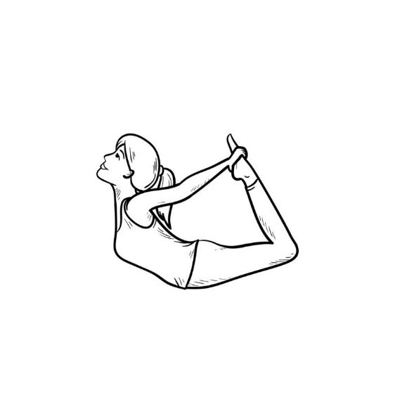
Корзинка
Упражнение 2
Исходное положение: лёжа на животе, руками взяться за щиколотку ноги, разогнуть руки в локтях, прогнуться в спине и тянуться подбородком вверх.
Ноги сгибаем в коленях, стараемся дотянуться пальчиками ног, до макушки головы.
Упражнение повторяем 4 раза.

Slide 5
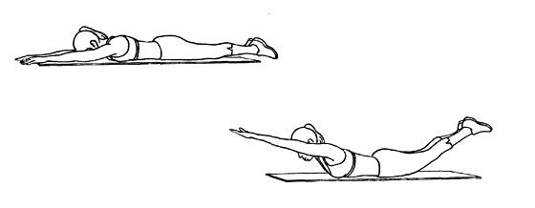
Лодочка
Упражнение 3
Исходное положение: лежа на животе, ноги прямые, руки вытянуты вперед.
Поочередно поднимаем ноги и руки, изображая качающуюся лодочку.
Упражнение повторяем 6 раз.

Slide 6
Задание Попросите ребенка повторить каждое упражнение, чтобы запомнить правильность выполнения.
Рекомендуем использовать этот комплекс для утренней зарядки!
Желаю удачи!

